Slide 1
Дистанционный план МКДОУ детского сада «Чечек» с. Шуй в старшей и подготовительной к школе группе от 25 января по 04 февраля 2021-2022 учебного года
Воспитатели: Салчак О.О.
Ооржак Д.В.

Slide 2
Материалы по дистанционному обучению
от 25 января по 12 февраля
Тема недели: «Шагаа келди чолукшуулу!!!»
Цель: уругларга тыва чоннун байырлалы Шагааны эрттирип чораанын уругларга билиндирери, тыва улустун езу чуруму-биле таныштырары. Национал оюннарнын чамдык хевирлери-биле таныштырары: улустун аас-чогаалынга даянып алгаш, уругларны чараш чугаага ооредип дыл-домаа чечен-мергенболдуруп сайзырадыры.Уругларны аас чогаал дамчыштыр кижизиг аажы-чанга ооредип, чоннун чаагай чанчылдарынга кижизидери.

Slide 3
25.01.2022г.Вторник
Речевое развитие (Развитие речи).
Занятие 37. Лексические упражнения. ([2], с. 61)
Программное содержание. Активизровать словарный запас детей.
2. Художественно - эстетическое развитие (Рисование).
Декоративное рисование. Букет в холодных тонах. ([4], с. 93)
Программное содержание. Закреплять представления детей о холодной гамме цветов. Учить создавать декоративную композицию, используя ограниченную гамму. Развивать эстетическое восприятие, чувство цвета, творческие способности.
3. Художественно - эстетическое развитие (Музыка)
Ыры «Шайывыс»

Slide 4
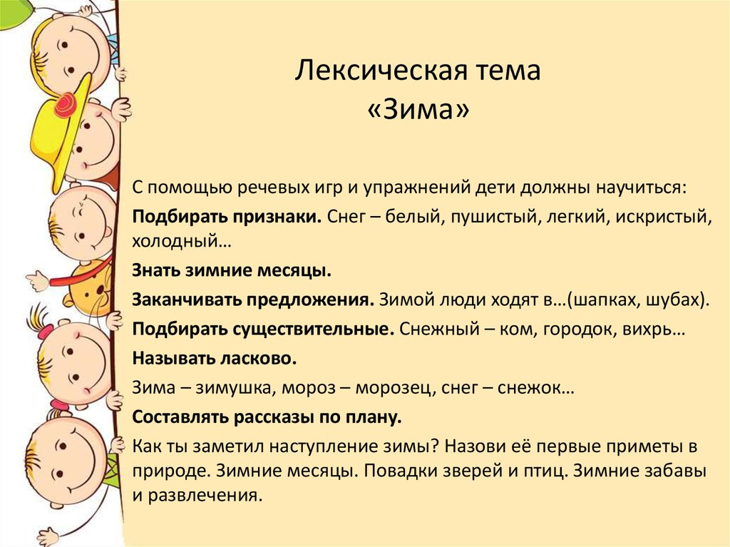

Slide 5
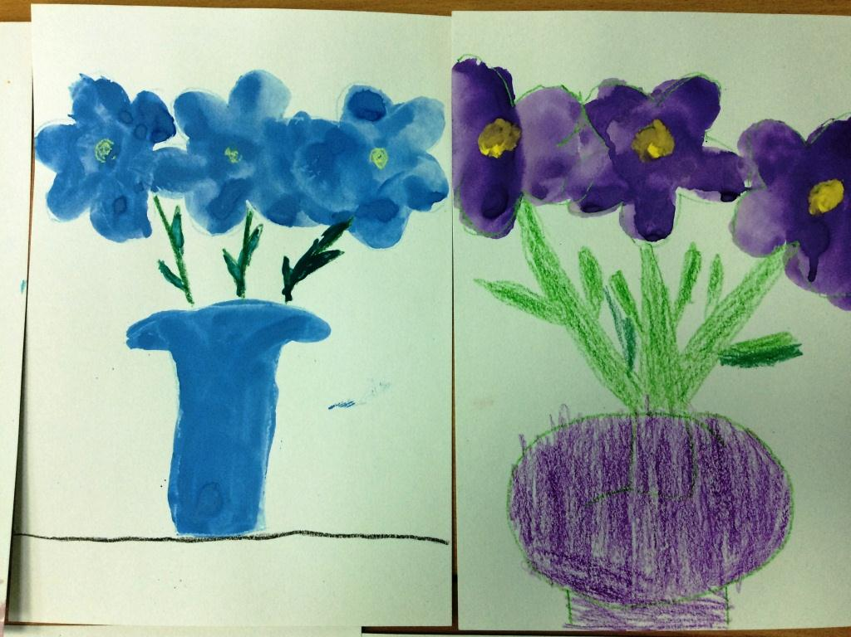
2. Художественно - эстетическое развитие (Рисование). Декоративное рисование. Букет в холодных тонах. ([4], с. 93) Программное содержание. Закреплять представления детей о холодной гамме цветов. Учить создавать декоративную композицию, используя ограниченную гамму. Развивать эстетическое восприятие, чувство цвета, творческие способности.

Slide 6

3. Художественно - эстетическое развитие (Музыка) Тувинская песня «Шайывыс»

Slide 7
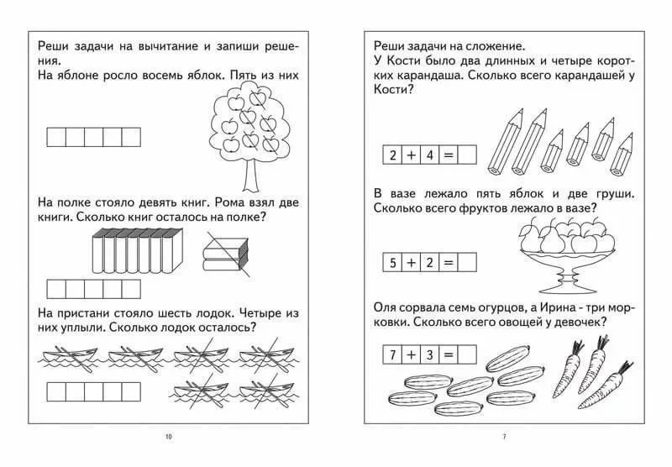
Среда 26.01.2022 1. Познавательное развитие (ФЭМП). Занятие 35. ([3], с.112) Программное содержание. Продолжать учить составлять и решать арифметические задачи на сложение и вычитание. Продолжать знакомить с часами и устанавливать время на макете часов. Совершенствовать умение ориентироваться на листе бумаги в клетку.

Slide 8
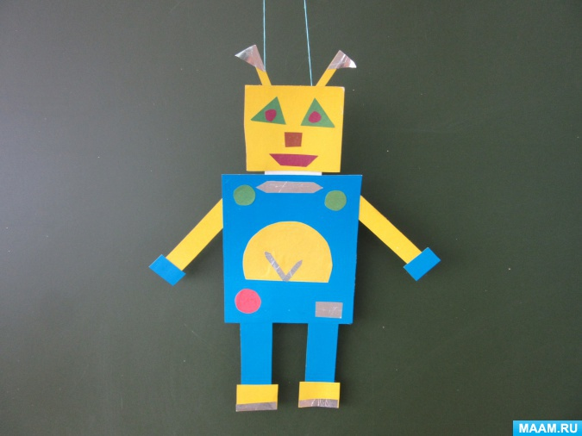
2. Познавательное развитие (Конструирование). Роботы. ([7], с. 28) Цель. Расширять знания детей об истории робототехники; упражнять в создании схем и чертежей, в моделировании на плоскости, в конструировании из разных строительных наборов и конструкторов; развивать фантазию, воображение, внимание, сообразительность, изобретательность; умение делать умозаключения, сравнивать, обобщать, классифицировать, выделять существенные признаки.

Slide 9
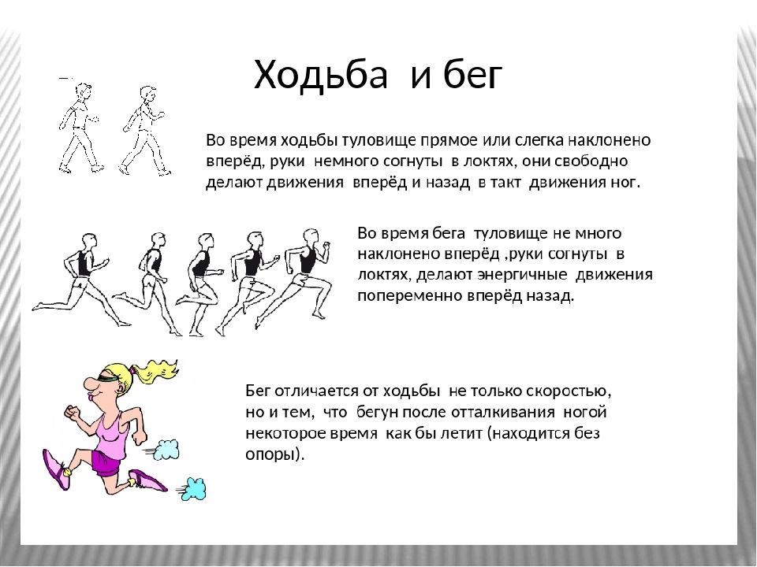
3. Физическое развитие (Физкультура в помещении). Занятие 40. Контрольное. ([8], с. 62) Задачи. Продолжать совершенствовать навыки ходьбы и бега; развивать основные физические качества (быстроту, силу, ловкость и др.); обеспечивать закаливание организма детей.

Slide 10
Четверг 27.01.2022 Утренняя гимнастика. Январь. Комплекс № 20 (без предметов). ([9], с. 20) УТРЕННИЙ КРУГ № 21 (см. Приложение 5) Д.и. "Ремёсла на Руси". Цель: расширять представления о ремесленниках. Упражнение "Что нарисовано на картинке". Цель: закрепить названия деревьев. Упражнение "Один, два, пять" (названия животных и их детёнышей). Цель: совершенствовать умение образовывать существительные множественного числа. Д.и. "Выложи зимний пейзаж". Цель: учить отбирать необходимые детали для пейзажной живописи. Упражнение "Поймай снежинку". Цель: упражнять в подпрыгивании.
1. Речевое развитие (Развитие речи). Занятие 38. Чтение сказки С.Маршака «Двенадцать месяцев». ([2], с. 62)
Программное содержание. Познакомить со сказкой С.Маршака «Двенадцать месяцев».
Просмотр мультфильма 12 месяцев https://youtu.be/d6vLNf1mbJI
2. Художественно - эстетическое развитие (Аппликация). Аппликация по замыслу. ([4], с. 94)
Программное содержание. Учить детей задумывать содержание аппликации, подбирать бумагу нужного цвета, красиво располагать изображение на листе. Развивать умение использовать усвоенные приемы вырезани.

Slide 11
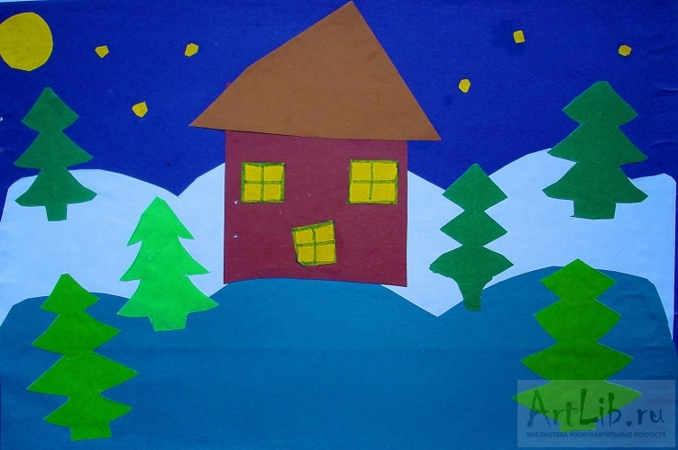

Slide 12
3. Художественно - эстетическое развитие (Музыка)
Тувинский танец «Матпадак»

Slide 13
Пятница 28.01.2022 Утренняя гимнастика. Январь. Комплекс № 20 (без предметов). ([9], с. 20) УТРЕННИЙ КРУГ № 21 (см. Приложение 5) Упражнение "Назови соседей". Цель: закрепить знания чисел первого десятка. Д/и "Найди звук". Цель: учить определять место звука в слове (начало, середина и конец). Создание коллективного макета "Зимний лес". Цель: формировать умение составлять композиции. Малоподвижная игра «Футбол». ([14], с. 35) «Мы лепим снеговика вместе с малышами». Цель: формировать у детей представление о себе как об активном члене коллектива. Воспитывать заботливое отношение к малышам. Развивать умение самостоятельно объединяться для совместного труда. ([10], с. 66)

Slide 14
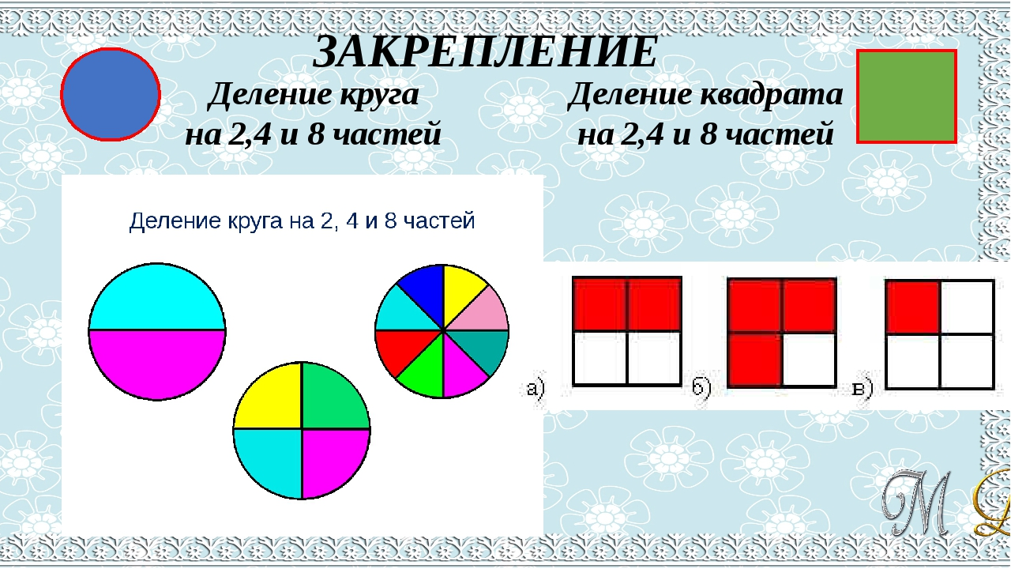
1. Познавательное развитие (ФЭМП). Занятие 36. ([3], с.114) Программное содержание. Продолжать учить составлять и решать арифметические задачи на сложение и вычитание. Совершенствовать представления о последовательности чисел в пределах 20. Развивать умение делить целое на 8 равных частей и сравнивать целое и его части. Развивать умение определять местоположение предметов относительно друг друга.

Slide 15
Физкультминутка:
Мы с семьёй пошли домой (шагают на месте)
Папа был совсем большой, (поднимаются на носочки, тянут руки вверх)
Мама с ним пониже ростом, (опускают руки перед грудью)
А сынок малютка просто (приседают)
Он с игрушками ходил, (делают из ладошек замок и крутят)
Маме с папой говорил
Я люблю вас очень, очень,
Самый ласковый сыночек! (обнимают соседа справа и слева)

Slide 16
Понедельник 31.01.2022 Тематическая неделя «Почетное звание – солдат»
Формировать представления о том, как в годы войны храбро сражались и защищали нашу страну от врагов прадеды, деды, отцы. Формировать патриотизм, любовь к Родине. Формировать у мальчиков стремление быть сильными, смелыми, стать защитниками Родины. Формировать у девочек уважение к мальчикам как будущим защитникам Родины.

Slide 17
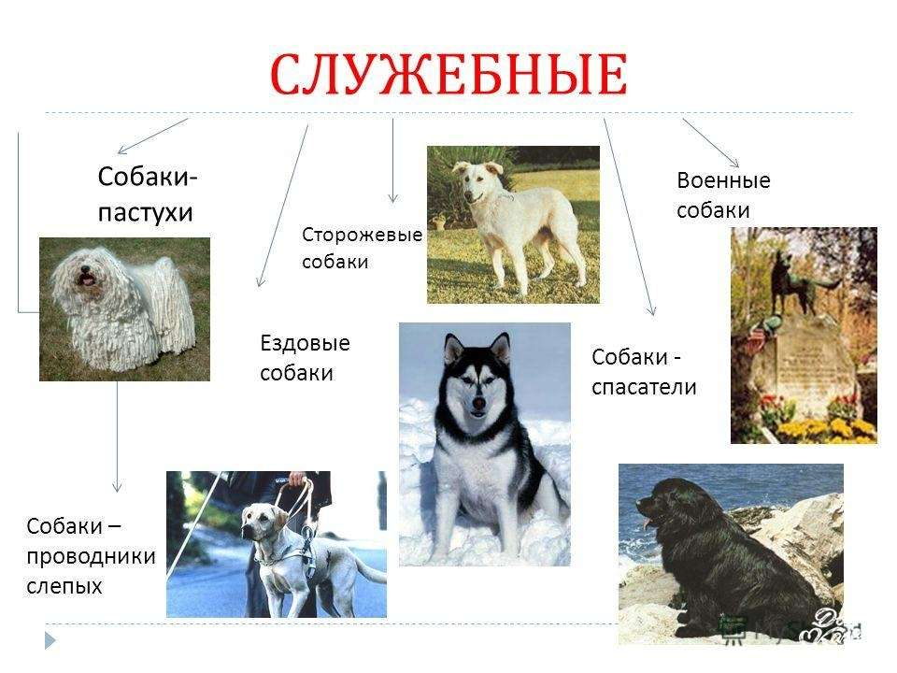
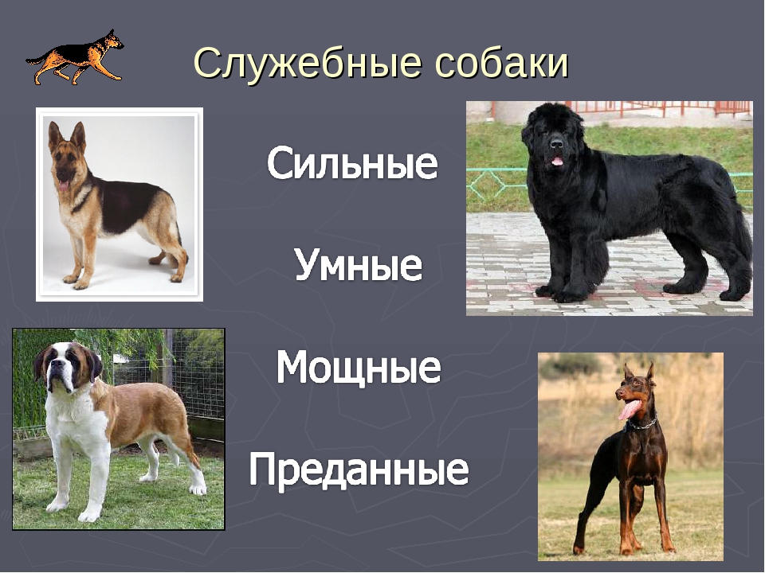
1. Познавательное развитие (Ознакомление с окружающим миром). Служебные собаки. ([6], с. 55) Программное содержание. Расширять представления детей о служебных собаках, о помощи, которую собаки могут оказывать человеку. Формировать знания о том, что человек должен уметь ухаживать за животными, которых он приручил. Прививать любовь к животным. Дать элементарные представления о профессии кинолога.

Slide 18
2. Физическое развитие (Физкультура в помещении). Занятие 41. ([8], с. 65) Задачи. Способствовать дальнейшему совершенствованию навыков ходьбы и бега, устойчивого положения тела; развивать основные физические качества (быстроту, силу, ручную и локомоторную ловкость и т.д); учить взаимодействию друг с другом в игровых упражнениях.

Slide 19
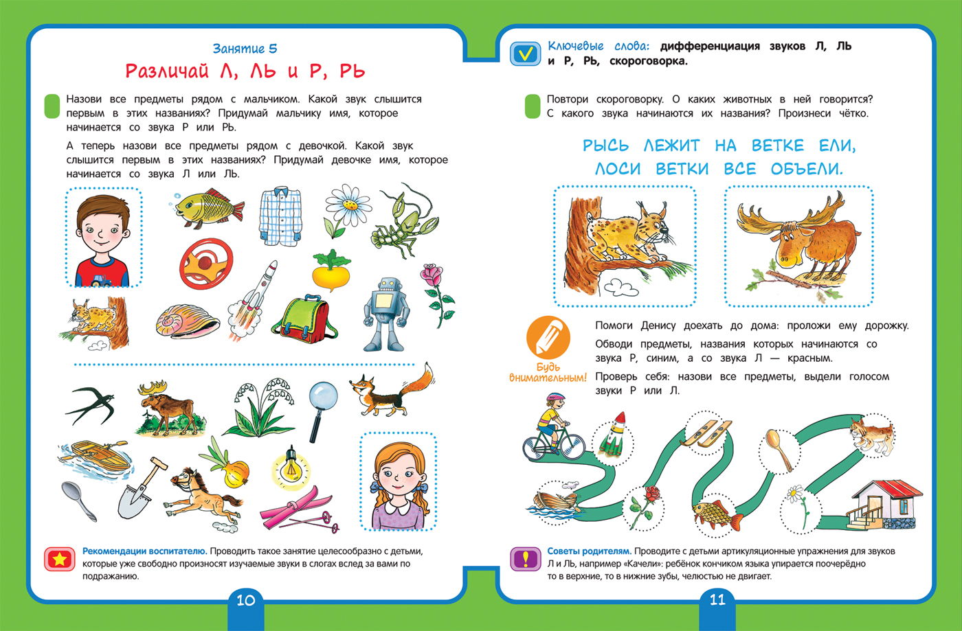
3. Обучение грамоте

Slide 20
Вторник 01.02.2022 Речевое развитие (Худ. Лит-ра) Тыва улустун тоолу «Уш чуул эртемниг оол» Просмотр мультика

Slide 21
Физкультминутка
- Дождик в окна к нам стучится и зовёт нас поиграть.
Капля раз капля два. (Дети выполняют прыжки на двух ногах)
Очень медленно сперва, (Взявшись за руки, дети идут по кругу)
А потом, потом, потом
Всё бегом, бегом, бегом. (Ходьба по кругу с ускорением)
Мы зонты свои открыли, (Над головой руками делают купол)
От дождя себя укрыли. (Присели на корточки)

Slide 22
2. Художественно - эстетическое развитие (Рисование). Сказочный дворец. ([4], с. 96)
Программное содержание. Учить детей создавать в рисунках сказочные образы. Закреплять умение рисовать контур здания и придумывать украшающие детали. Совершенствовать умение делать набросок простым карандашом, а затем оформлять изображение в цвете, доводить замысел до конца, добиваться наиболее интересного решения. Совершенствовать приемы работы красками, способы получения новых цветов и оттенков.

Slide 23
Пальчиковая гимнастика
- Чтоб красиво рисовать надо пальчики размять.
Раз, два, три, четыре, пять (Сжимать и разжимать пальцы)
Вышел дождик в лес гулять, (Пальцы левой руки «шагают» по ладони правой)
Вышел дождик в лес гулять, (Пальцы правой руки «шагают» по ладони левой)
Стал деревья он считать: (Потираем ладони друг о друга)
Дуб, берёза, клён, осина, (Сгибаем пальцы, начиная с большого)
Ива, тополь и рябина,
Липа есть, сосна и ель
Посчитать и нам не лень. (Сгибать и разгибать пальцы)
- Подумайте о своей картине и приступайте к работе.

Slide 24
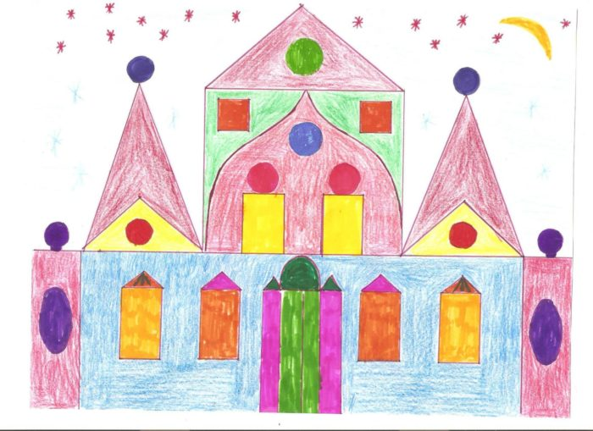
После окончания рисования ребята выбирают понравившиеся рисунки, работы выставляются для просмотра. Дошкольники рассказывают, что нарисовали. Педагог делает анализ детской деятельности.

Slide 25
3. Художественно - эстетическое развитие (Музыка) по плану муз.руководителя
Цель Формирование музыкальных и творческих способностей детей в различных видах музыкальной деятельности (слушание музыки, пение, музыкально ритмических движениях). Овладение способами взаимодействия с окружающими людьми и детьми
посредством восприятия музыки.
Задачи. Познакомить детей с творчеством итальянского композитора А.Вивальди;
русского композитора П.И.Чайковского.
Продолжать развивать вокально-хоровые навыки, умение играть на музыкальных инструментах, развивать чувство ритма. Продолжать воспитывать любовь к красоте осенней природы через музыку.

Slide 26
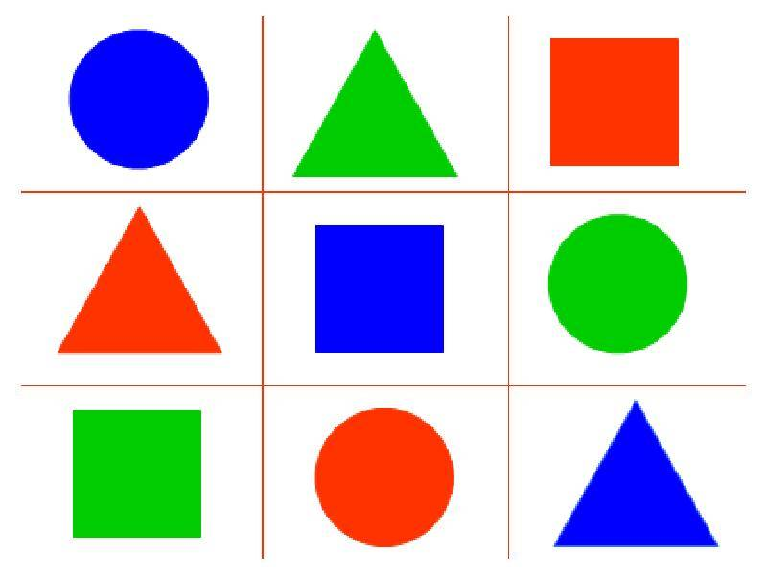
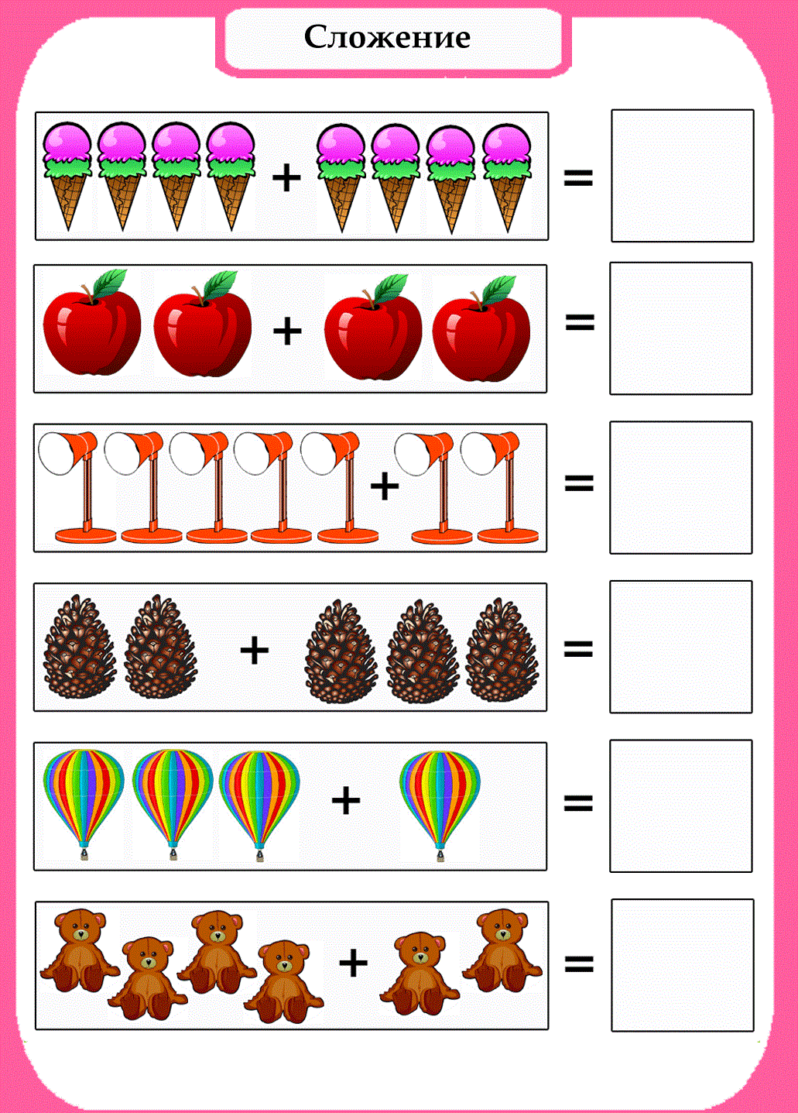
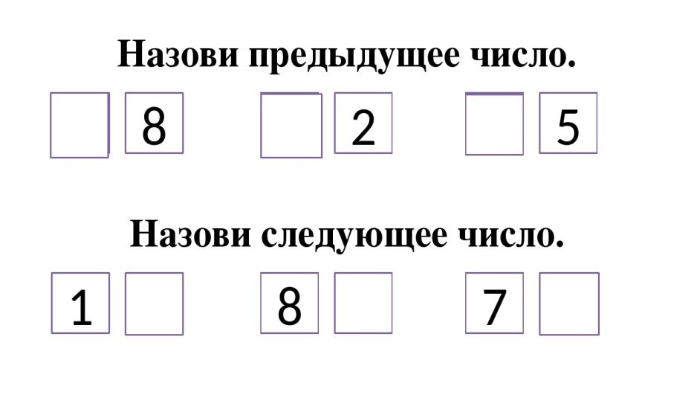
Среда 02.02.2022 1. Познавательное развитие (ФЭМП). Занятие 37. ([3], с.116) Программное содержание. Продолжать учить самостоятельно составлять и решать задачи на сложение и вычитание. Развивать представления о геометрических фигурах и умение рисовать их на листе бумаги. Закреплять умение называть предыдущее, последующее и пропущенное число, обозначенное цифрой.

Slide 27
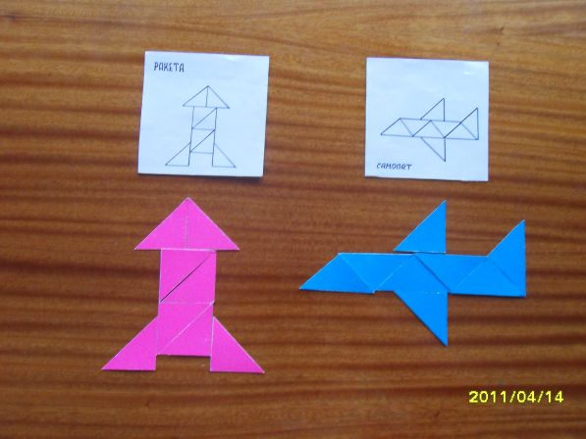
2. Познавательное развитие (Конструирование). Летательные аппараты. ([7], с. 24) Цель. Обобщать, систематизировать, уточнять представления детей об истории развития летательных аппаратов, их назначении, зависимости строения от функционального назначения; развивать конструкторские навыки, умение моделировать на плоскости, строить схемы и делать зарисовки будущих объектов; упражнять в быстром решении проблемных ситуаций; развивать творчество и изобретательность.

Slide 28
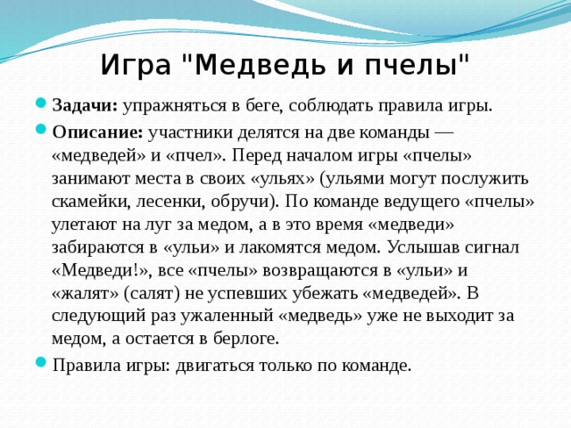
3. Физическое развитие (Физкультура в помещении). Занятие 42. ([8], с. 65) Задачи. Способствовать дальнейшему совершенствованию навыков ходьбы и бега, устойчивого положения тела; развивать основные физические качества (быстроту, силу, ручную и локомоторную ловкость и т.д); учить взаимодействию друг с другом в игровых упражнениях.

Slide 29
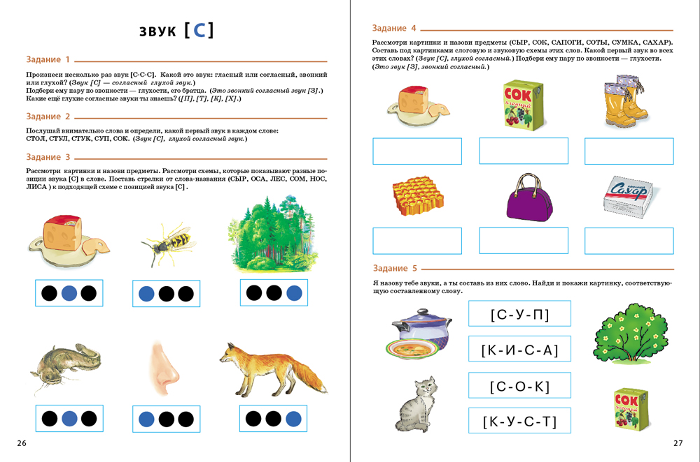
Четверг 03.02.2022 1. Речевое развитие (Развитие речи). Занятие 40. Звуковая культура речи. Подготовка к обучению грамоте. ([2], с. 64) Программное содержание. Продолжать совершенствовать фонематическое восприятие. Учить делить слова с открытыми слогами на части.

Slide 30
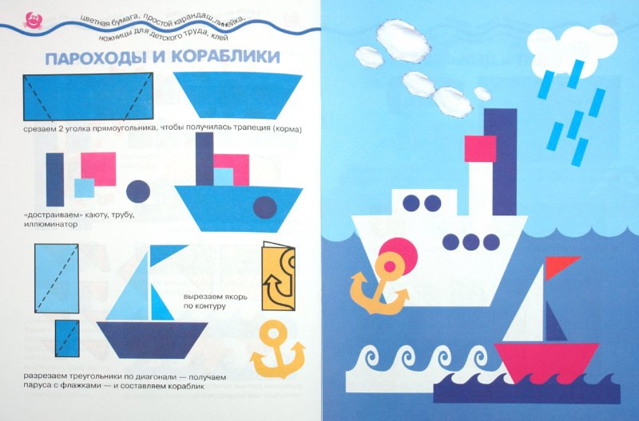
2. Художественно - эстетическое развитие (Аппликация). Корабли на рейде. ([4], с. 95) Программное содержание. Закреплять умение детей создавать коллективную композицию. Упражнять в вырезании и составлении изображения предмета (корабля), передавая основную форму и детали. Воспитывать желание принимать участие в общей работе, добиваться хорошего качества изображения.

Slide 31
3. Художественно - эстетическое развитие (Музыка) по плану муз. руководителя

Slide 32
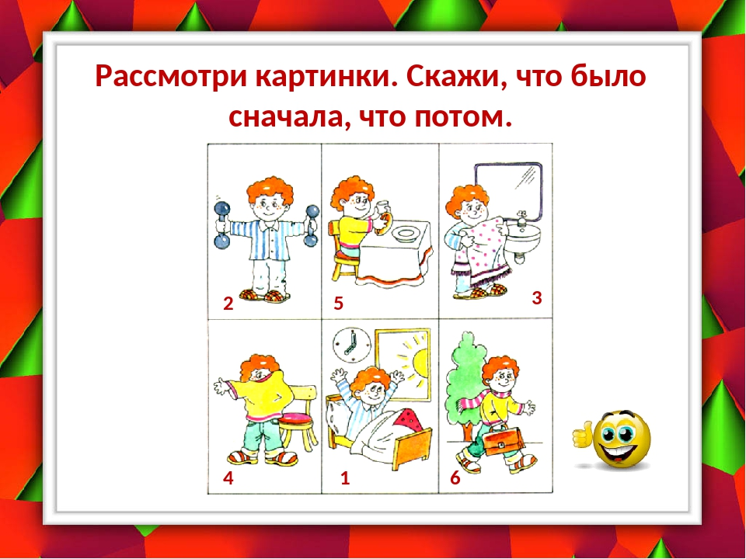
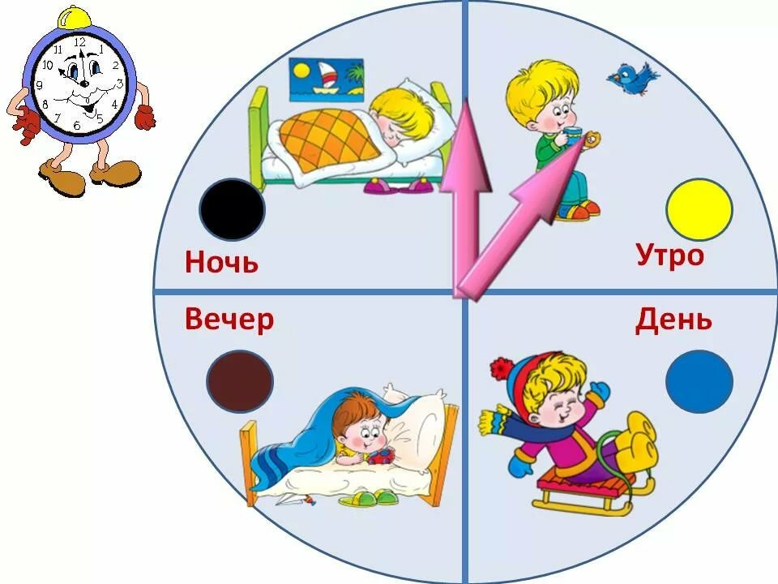
Пятница 04.02.2022 1. Познавательное развитие (ФЭМП). Занятие 38. ([3], с.118) Программное содержание. Продолжать учить самостоятельно составлять и решать задачи на сложение и вычитание. Совершенствовать представления о частях суток и их последовательности. Упражнять в правильном использовании в речи слов: сначала, потом, до, после. Закреплять умение видеть в окружающих предметах формы знакомых геометрических фигур. Развивать внимание, воображение.

Slide 33
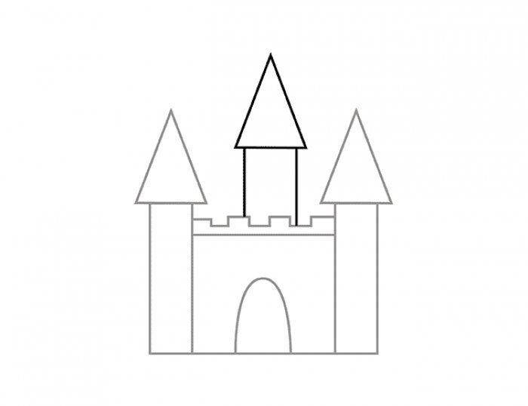
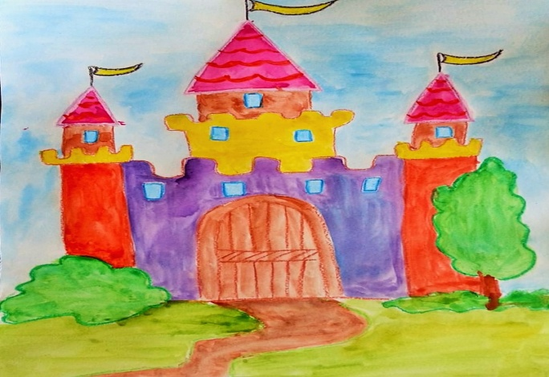
2. Художественно - эстетическое развитие (Рисование). Сказочный дворец. ([4], с. 96) Программное содержание. Учить детей создавать в рисунках сказочные образы. Закреплять умение рисовать контур здания и придумывать украшающие детали. Совершенствовать умение делать набросок простым карандашом, а затем оформлять изображение в цвете, доводить замысел до конца, добиваться наиболее интересного решения. Совершенствовать приемы работы красками, способы получения новых цветов и оттенков.

Slide 34
3. Физическое развитие (Физкультура на прогулке).

